Slide 1

A world where knowledge creates power for the many, not the few.
This is the world we choose.
Open Knowledge Foundation (https://okfn.org/)
By Open Knowledge (OKFN) [CC BY 3.0 ], via Wikimedia Commons

Slide 2

Hacking e
Riappropriazione
Cristiano Longo
Catania, 2017
COPYRIGHT: questa presentazione e tutti i materiali in essa contenuti sono rilasciate con licenza CC BY 4.0 (vedi https://creativecommons.org/licenses/by/4.0/) ad eccezione dei contenuti per i quali è espressamente indicata un’altra licenza

Slide 3

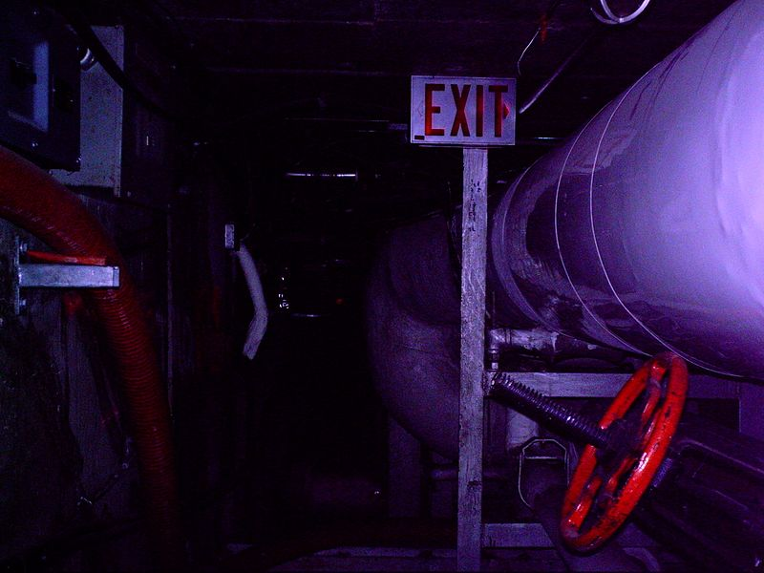
Hacker al MIT
Massachusetts Institute of Technology
1920.Tunnel Hacking: Esplorazione non autorizzata dei tunnel di servizio del campus.
https://it.wikipedia.org/wiki/Hacker
By The original uploader was Rz350 at English Wikipedia (Transferred from en.wikipedia to Commons.) [CC BY-SA 2.5
(https://creativecommons.org/licenses/by-sa/2.5)], via Wikimedia Commons

Slide 4
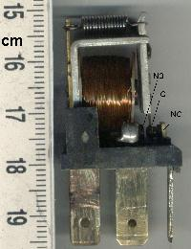
Hacker al MIT
Massachusetts Institute of Technology
1920.Tunnel Hacking
1950.Tech Model Railroad Club: Modellismo ferroviario. “il termine hacking si trasformò da sinonimo di gioco ozioso, a un gioco in grado di migliorare le prestazioni o l'efficienza complessiva del sistema ferroviario del club.”
https://it.wikipedia.org/wiki/Hacker
https://commons.wikimedia.org/wiki/File:Relay.jpg

Slide 5
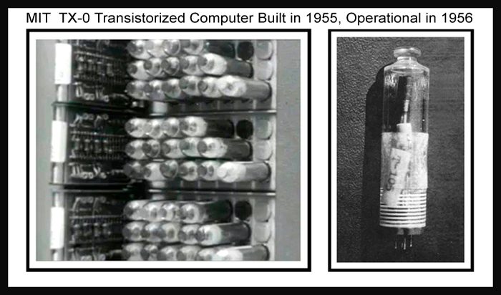
Hacker al MIT
Massachusetts Institute of Technology
1920.Tunnel Hacking - 1950.Tech Model Railroad Club
1960.MIT TX-0: il gruppo degli hacker del MIT gestisce il supercomputer TX-0. Un hacker era quindi uno che riduceva la complessità e la lunghezza del codice sorgente, con un "hack", appunto, una procedura grossolana ma efficace, che potrebbe essere tradotta in italiano come "zappata" o "accettata" (tagliata con l'accetta) o altrimenti con una "furbata".
https://it.wikipedia.org/wiki/Hacker
https://it.wikipedia.org/wiki/TX-0
By Historianbuff (Own work) [CC BY-SA 3.0 (https://creativecommons.org/licenses/by-sa/3.0)], via Wikimedia Commons

Slide 6
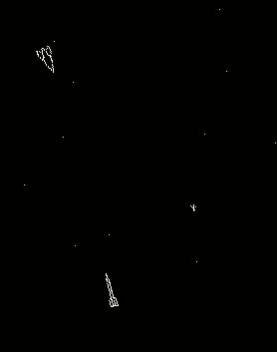
Hacker al MIT
Massachusetts Institute of Technology
1920.Tunnel Hacking - 1950.Tech Model Railroad Club - 1960.MIT TX-0
Furono i concetti di innovazione collettiva e proprietà condivisa del software a distanziare l'attività di computer hacking degli anni sessanta da quelle di tunnel hacking [...] computer hacker operavano all'interno di una disciplina scientifica basata sulla collaborazione e sull'aperto riconoscimento dell'innovazione.
https://it.wikipedia.org/wiki/Hacker
https://it.wikipedia.org/wiki/Spacewar!
By Joi Ito from Inbamura, Japan (Spacewar running on PDP-1) [CC BY 2.0 via Wikimedia Commons

Slide 7

Etica Hacker
1920.Tunnel Hacking - 1950.Tech Model Railroad Club - 1960.MIT TX-0
1984.Etica Hacker: gli hacker [...] iniziarono a parlare apertamente di "etica hacker" [...]. Nel libro del 1984 "Hackers. Gli eroi della rivoluzione informatica", l'autore Steven Levy, dopo un lungo lavoro di ricerca e consultazione, codificò tale etica in cinque principi fondamentali:
- Condivisione
- Apertura
- Decentralizzazione
- Libero accesso alle tecnologie informatiche
- Miglioramento del mondo
https://it.wikipedia.org/wiki/Etica_hacker
By Eric S. Raymond (A Hacker Emblem) [Public domain], via Wikimedia Commons

Slide 8
Etica Hacker
1920.Tunnel Hacking - 1950.Tech Model Railroad Club - 1960.MIT TX-0 -1984.Etica Hacker
Hands On!
gli hackers credono che gli insegnamenti fondamentali sui sistemi – e sul mondo – possano essere appresi smontando le cose, analizzandone il funzionamento e utilizzando la conoscenza per creare cose nuove e più interessanti
https://it.wikipedia.org/wiki/Etica_hacker
By Eric S. Raymond (A Hacker Emblem) [Public domain], via Wikimedia Commons

Slide 9
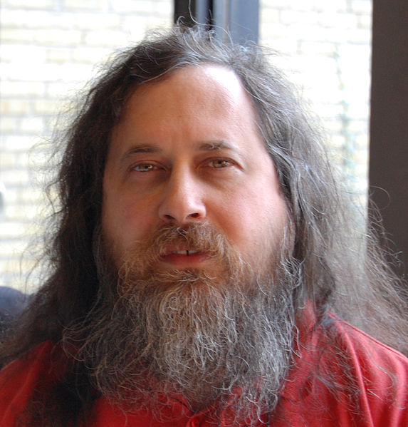
Software Libero
1920.Tunnel Hacking - 1950.Tech Model Railroad Club - 1960.MIT TX-0 -1984.Etica Hacker
Quando cominciai a lavorare nel laboratorio di Intelligenza Artificiale del
MIT nel 1971, entrai a far parte di una comunità in cui ci si scambiavano
i programmi, che esisteva già da molti anni. La condivisione del software
non si limitava alla nostra comunità; è un cosa vecchia quanto i computer,
proprio come condividere le ricette è antico come il cucinare.
Ma noi lo facevamo più di quasi chiunque altro. [...] Non chiamavamo il nostro
software "software libero", poiché questa espressione ancora non esisteva,
ma si trattava proprio di questo.
Richard Matthew Stallman
https://www.gnu.org/gnu/thegnuproject.it.html
Foto di Bill Ebbesen (Own work) [Public domain], via Wikimedia Commons

Slide 10

Il Progetto GNU
1920.Tunnel Hacking - 1950.Tech Model Railroad Club - 1960.MIT TX-0 -1984.Etica Hacker
1983.GNU: Stallman lancia il progetto GNU per scrivere un sistema operativo libero, compatibile con UNIX.
https://www.gnu.org/gnu/initial-announcement.html
https://www.gnu.org/gnu/manifesto.html
Foto di Bill Ebbesen (Own work) [Public domain], via Wikimedia Commons

Slide 11
Il Progetto GNU
1920.Tunnel Hacking - 1950.Tech Model Railroad Club - 1960.MIT TX-0 -1984.Etica Hacker
1983.GNU: Stallman lancia il progetto GNU per scrivere un sistema operativo libero, compatibile con UNIX.
Quattro libertà fondamentali per gli utenti
(0) di eseguire il programma come si desidera, per qualsiasi scopo,
(1) di studiare come funziona il programma e di modificarlo in modo da adattarlo alle proprie necessità,
(2) di ridistribuire copie in modo da aiutare il prossimo e
(3) di migliorare il programma e distribuire pubblicamente i miglioramenti apportati.
https://www.gnu.org/gnu/initial-announcement.html
https://www.gnu.org/gnu/manifesto.html
Foto di Bill Ebbesen (Own work) [Public domain], via Wikimedia Commons

Slide 12
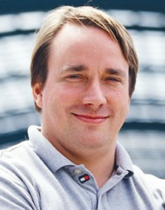

Linux
1920.Tunnel Hacking - 1950.Tech Model Railroad Club - 1960.MIT TX-0 - 1983.GNU - 1984.Etica Hacker
1991.Linux: Linus Torvalds rilascia, sotto licenza GPL, la prima versione del kernel Linux. Questo diverrà il kernel ufficiale di GNU-Linux.
2014: Ubuntu (basata su GNU-Linux) dichiara 22,000,000 (22 milioni) di utenti.
https://it.wikipedia.org/wiki/Linux
Linus_Torvalds.jpeg: Unknown photographer who sold rights to the picture to linuxmag.com (Linus_Torvalds.jpeg) [GFDL (http://www.gnu.org/copyleft/fdl.html) or CC-BY-SA-3.0 (http://creativecommons.org/licenses/by-sa/3.0/)], via Wikimedia Commons
Tux by Larry Ewing [Attribution], via Wikimedia Commons

Slide 13
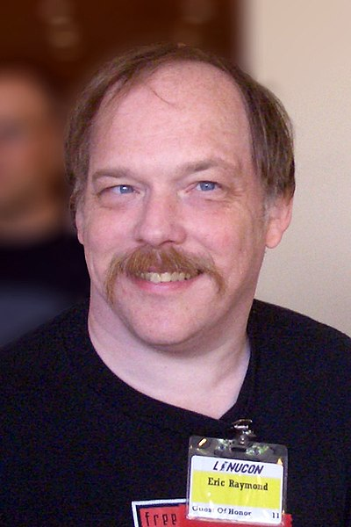
Linux
1920.Tunnel Hacking - 1950.Tech Model Railroad Club - 1960.MIT TX-0 - 1983.GNU - 1984.Etica Hacker - 1991.Linux
Linux is subversive. Who would have thought even five years ago (1991) that a world-class operating system could coalesce as if by magic out of part-time hacking by several thousand developers scattered all over the planet, connected only by the tenuous strands of the Internet?
[...]
Linux community seemed to resemble a great babbling bazaar of differing agendas and approaches
[...]
Linux world not only didn't fly apart in confusion but seemed to go from strength to strength at a speed barely imaginable to cathedral-builders.
Eric Steven Raymond, 2000, The Cathedral and the Bazaar
By Erc_S_Raymond_and_company.jpg: jerone2 derivative work: Bilby (Erc_S_Raymond_and_company.jpg) [CC BY-SA 2.0 (http://creativecommons.org/licenses/by-sa/2.0)], via Wikimedia Commons

Slide 14
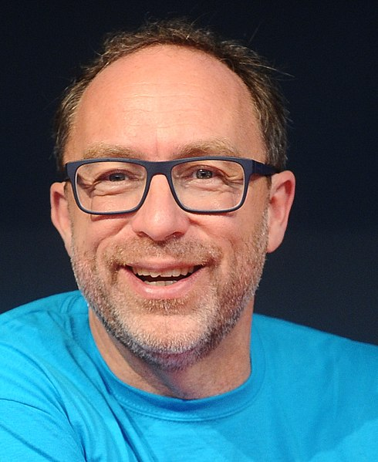

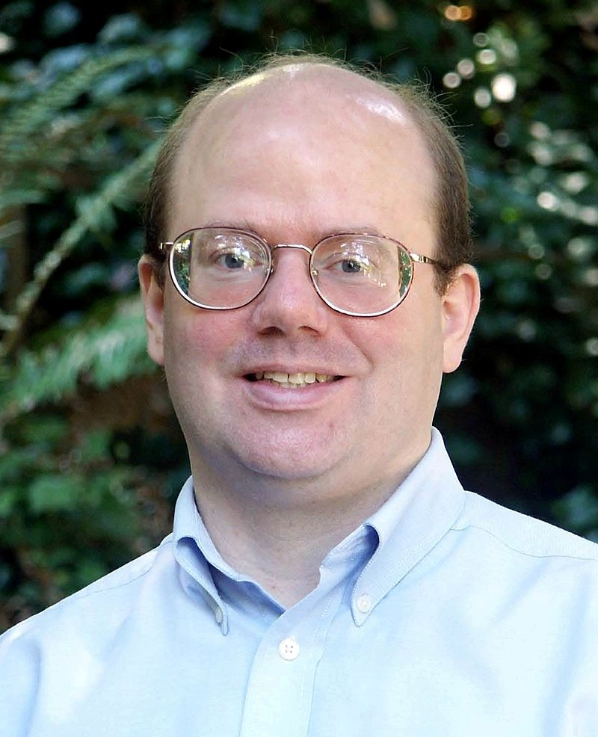
Wikipedia
1920.Tunnel Hacking - 1950.Tech Model Railroad Club - 1960.MIT TX-0 - 1983.GNU - 1984.Etica Hacker - 2001.Wikipedia
2001.Wikipedia: Wales e Sanger lanciano Wikipedia. Alla fine dello stesso anno su Wikipedia erano prensenti più di 15000 articoli forniti da 350 wikipediani.
https://www.theatlantic.com/magazine/archive/2006/09/the-hive/305118/?single_page=true
https://it.wikipedia.org/wiki/Wikipedia
Foto di Jimmy Walse di Niccolò Caranti (Own work) [CC BY-SA 4.0 (http://creativecommons.org/licenses/by-sa/4.0)], via Wikimedia Commons
Foto di Larry Sanger di Sanger stesso (http://www.larrysanger.org/lsanger02.jpg) [CC BY-SA 2.5 (http://creativecommons.org/licenses/by-sa/2.5)], via Wikimedia Commons

Slide 15
Wikipedia
1920.Tunnel Hacking - 1950.Tech Model Railroad Club - 1960.MIT TX-0 - 1983.GNU - 1984.Etica Hacker - 2001.Wikipedia
2002.Sanger lascia Wikipedia: a seguito di una diatriba con Cunctator.
https://www.theatlantic.com/magazine/archive/2006/09/the-hive/305118/?single_page=true
https://it.wikipedia.org/wiki/Wikipedia
Foto di Jimmy Walse di Niccolò Caranti (Own work) [CC BY-SA 4.0 (http://creativecommons.org/licenses/by-sa/4.0)], via Wikimedia Commons
Foto di Larry Sanger di Sanger stesso (http://www.larrysanger.org/lsanger02.jpg) [CC BY-SA 2.5 (http://creativecommons.org/licenses/by-sa/2.5)], via Wikimedia Commons

Slide 16
Wikipedia
1920.Tunnel Hacking - 1950.Tech Model Railroad Club - 1960.MIT TX-0 - 1983.GNU - 1984.Etica Hacker - 2001.Wikipedia
2003.Wales lascia Wikipedia: viene creata la fondazione Wikimedia.
\
\
https://www.theatlantic.com/magazine/archive/2006/09/the-hive/305118/?single_page=true
https://it.wikipedia.org/wiki/Wikipedia
Foto di Jimmy Walse di Niccolò Caranti (Own work) [CC BY-SA 4.0 (http://creativecommons.org/licenses/by-sa/4.0)], via Wikimedia Commons
Foto di Larry Sanger di Sanger stesso (http://www.larrysanger.org/lsanger02.jpg) [CC BY-SA 2.5 (http://creativecommons.org/licenses/by-sa/2.5)], via Wikimedia Commons

Slide 17
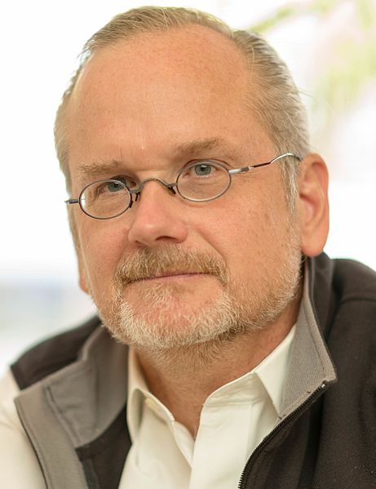

Creative Commons
1920.Tunnel Hacking - 1950.Tech Model Railroad Club - 1960.MIT TX-0 - 1983.GNU - 1984.Etica Hacker - 2001.Wikipedia2001.Wikipedia
2002.Creative Commons: L'idea era produrre licenze che artisti, autori, educatori e ricercatori potessero usare per annunciare al mondo le libertà che vogliono che i loro lavori creativi portino con se. Se la regola predefinita del copyright è "tutti i diritti sono riservati", il significato espresso di una licenza Creative Commons è che solo "alcuni diritti sono riservati".
Traduzione a cura di Giulia Di Felice
https://creativecommons.org/2005/10/06/ccinreviewlawrencelessigonsupportingthecommons/
https://creativecommons.org/2005/10/12/ccinreviewlawrencelessigonhowitallbegan/
Image By Joi Ito (https://www.flickr.com/photos/joi/33668559574/) [CC BY 2.0 (http://creativecommons.org/licenses/by/2.0)], via Wikimedia Commons

Slide 18
PACER
1920.Tunnel Hacking - 1950.Tech Model Railroad Club - 1960.MIT TX-0 - 1983.GNU - 1984.Etica Hacker - 2001.Wikipedia - 2002.Creative Comons2001.Wikipedia
2008.PACER: Aaron Swartz venne a conoscenza di una grande ingiustizia sull’accesso agli atti di giustizia delle corti statunitensi.
PACER is an incredible abomination of government services; 10 cents per page; [...] These are public records; U.S. district courts are very important — it’s where a lot of our seminal litigation starts; civil rights cases, patent cases. Journalists, students, citizens, and lawyers all need access to PACER and it fights them every step of the way. People without means can’t see the law ... it’s a poll tax on access to justice.
Carl Malamud
http://bigthink.com/neurobonkers/the-robin-hood-of-science-the-missing-chapter

Slide 19
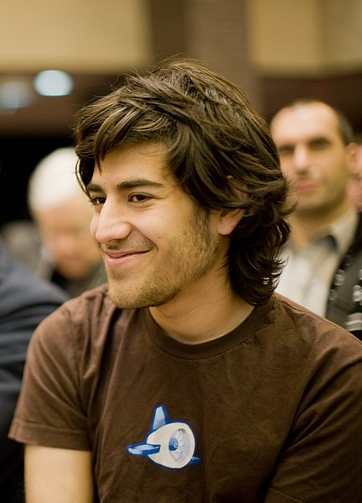
PACER
1920.Tunnel Hacking - 1950.Tech Model Railroad Club - 1960.MIT TX-0 - 1983.GNU - 1984.Etica Hacker - 2001.Wikipedia- 2002.Creative Commons-
2008.PACER: Aaron Swartz libera l’archivio PACER dopo averlo scaricato da una delle 17 librerie che ne fornivano l’accesso libero.
http://bigthink.com/neurobonkers/the-robin-hood-of-science-the-missing-chapter
Foto di Fred Benenson - User: Mecredis [CC BY 2.0 (http://creativecommons.org/licenses/by/2.0)], via Wikimedia Commons

Slide 20
1920.Tunnel Hacking - 1950.Tech Model Railroad Club - 1960.MIT TX-0 - 1983.GNU - 1984.Etica Hacker - 2001.Wikipedia- 2002.Creative Commons-
29 Aprile 2017 Le autorità Turche bloccano l’accesso a Wikipedia dalla turchia.
https://en.wikipedia.org/wiki/2017_block_of_Wikipedia_in_Turkey
https://opensource.com/article/17/7/wikimirror-turkish-wikipedia

Slide 21
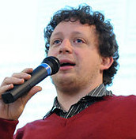
1920.Tunnel Hacking - 1950.Tech Model Railroad Club - 1960.MIT TX-0 - 1983.GNU - 1984.Etica Hacker - 2001.Wikipedia- 2002.Creative Commons-
29 Aprile 2017 Le autorità Turche bloccano l’accesso a Wikipedia dalla turchia.
Un paio di settimane dopo è online un proxy che permette di nuovo
l’accesso ai cittadini turchi a wikipedia! Grazie Cristian Consonni!
https://en.wikipedia.org/wiki/2017_block_of_Wikipedia_in_Turkey
https://opensource.com/article/17/7/wikimirror-turkish-wikipedia
In foto Cristian Consonni, foto di Niccolò Caranti rilasciata con licenza CC-BY SA 3.0

Slide 22
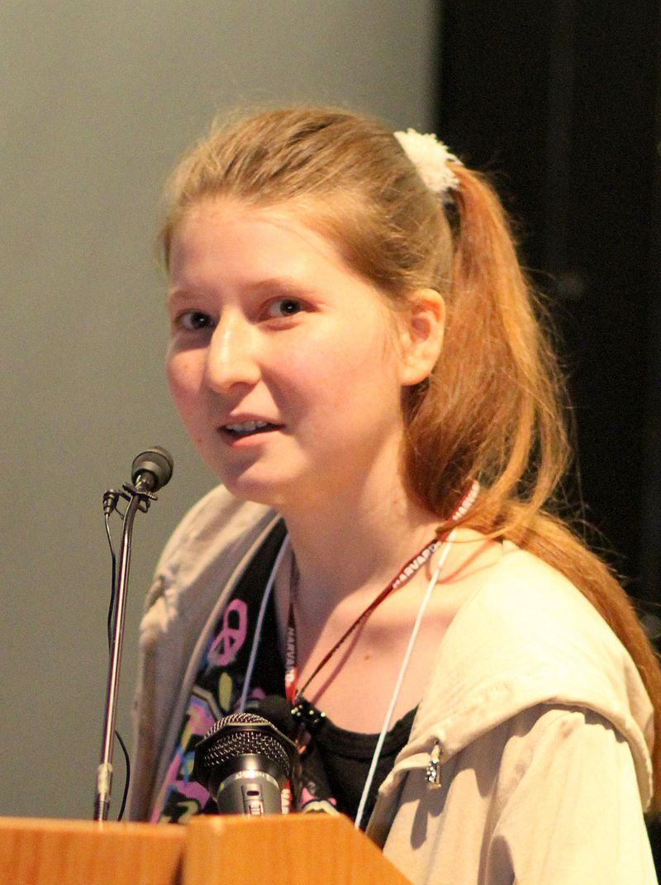
sci-hub
“Ricercatori e università non guadagano un singolo penny dalle commissioni richieste dagli editori come Elsevier per accettare i propri lavori, mentre Elsevier ha introiti annuali superiori al miliardo di dollari”
Alexandra Elbakyan, 2015
https://torrentfreak.com/images/sci-hub-reply.pdf
http://bigthink.com/neurobonkers/a-pirate-bay-for-science#articles-nav-dropdown-54
Foto di Apneet Jolly (https://www.flickr.com/photos/ajolly/4696604402/) [CC BY 2.0 (http://creativecommons.org/licenses/by/2.0)], via Wikimedia Commons

Slide 23
sci-hub
“Ho scoperto dopo che c’erano moltissimi ricercatori nella mia stessa situazione, in particolare nelle nazioni in via di sviluppo. Avevano creato comunità online per risolvere questo problema. [...] Li chiunque aveva bisogno di un articolo di ricerca, ma non poteva pagare per averlo, poteva inviare una richiesta a gli altri membri che potevani ottenere l’articolo glielo avrebbero mandato via mail gratis.”
Alexandra Elbakyan, 2015
https://torrentfreak.com/images/sci-hub-reply.pdf
http://bigthink.com/neurobonkers/a-pirate-bay-for-science#articles-nav-dropdown-54
Foto di Apneet Jolly (https://www.flickr.com/photos/ajolly/4696604402/) [CC BY 2.0 (http://creativecommons.org/licenses/by/2.0)], via Wikimedia Commons

Slide 24

sci-hub
“After that, I created Sci-Hub.org, a website that simply makes this process automatic and the website immediately became popular.”
Alexandra Elbakyan, 2015
Più di 43 milioni di articoli attualmente su Sci-Hub.
https://www_scihub22266oqcxt.onion.link/
http://bigthink.com/neurobonkers/a-pirate-bay-for-science#articles-nav-dropdown-54
screen shot rubato!

Slide 25
Civic hacking è l’applicazione di nuovi strumenti e approcci per migliorare i processi e i sistemi di governo per tutti.
https://www.forbes.com/2009/08/10/government-internet-software-technology-breakthroughs-oreilly.html

Slide 26
Civic hacking è l’applicazione di nuovi strumenti e approcci per migliorare i processi e i sistemi di governo per tutti.
Civic hacking is people working together quickly and creatively to make their cities better for everyone.
https://www.forbes.com/2009/08/10/government-internet-software-technology-breakthroughs-oreilly.html

Slide 27
Civic hacking è l’applicazione di nuovi strumenti e approcci per migliorare i processi e i sistemi di governo per tutti.
Civic hacking is people working together quickly and creatively to make their cities better for everyone.
Civic hackers can be programmers, designers, data scientists, good communicators, civic organizers, entrepreneurs, government employees and anyone willing to get his or her hands dirty solving problems. (Wikipedia)
https://www.forbes.com/2009/08/10/government-internet-software-technology-breakthroughs-oreilly.html

Slide 28
governo a distributore automatico
Noi paghiamo le nostre tasse; otteniamo in cambio servizi. E quando non otteniamo il dovuto, la nostra “partecipazione” si limita essenzialmente alla protesta, scuotiamo il distributore automatico.
Donald Kettl
Nel modello a distributore automatico il menù di servizi disponibili è predeterminato. Un piccolo numero di venditori ha la possibilità di mettere i propri prodotti nella macchina, e come risultato, la scelta è limitata e i prezzi sono alti.

Slide 29
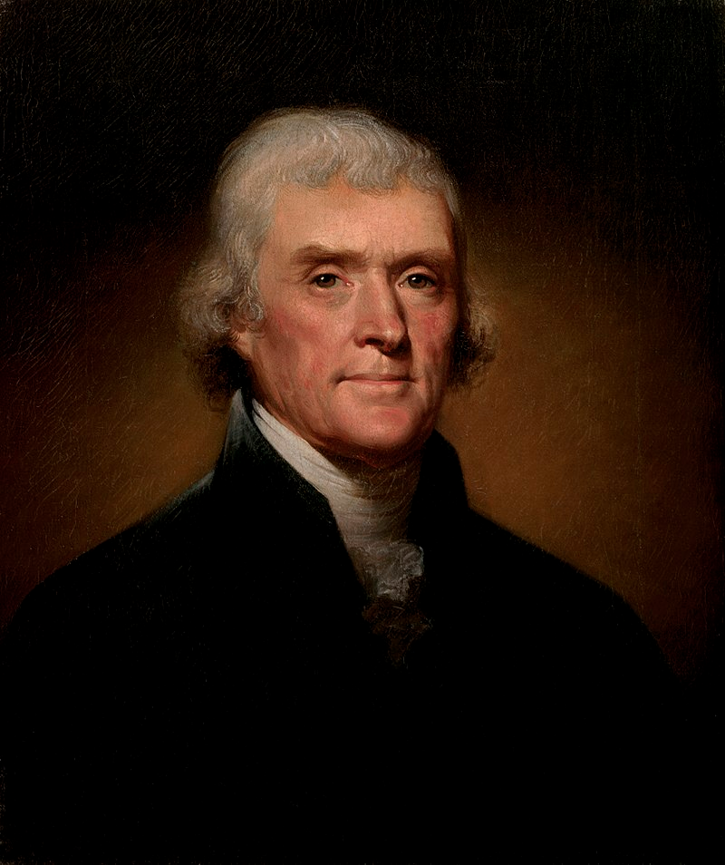
governo aperto
every man feels that he is a participator in the government of affairs, not merely at an election one day in the year, but every day
1816, Thomas Jefferson a Joseph C. Cabell
http://press-pubs.uchicago.edu/founders/documents/v1ch4s34.html
https://www.forbes.com/2009/08/10/government-internet-software-technology-breakthroughs-oreilly.html
Foto di Rembrandt Peale [Public domain], via Wikimedia Commons

Slide 30
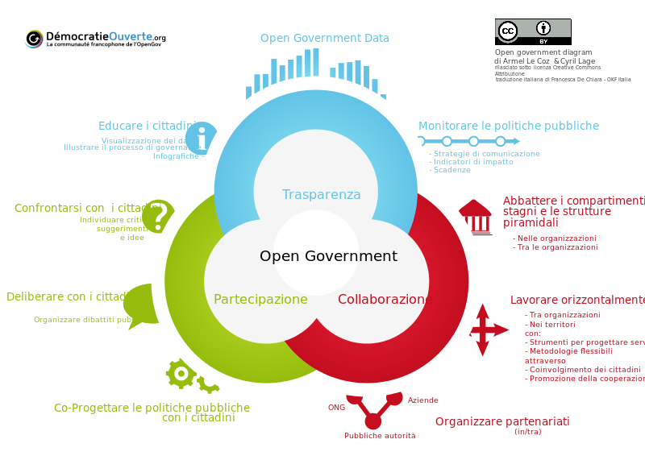
Open Government
By Francesca de Chiara [CC BY 3.0 (http://creativecommons.org/licenses/by/3.0)], via Wikimedia Commons

Slide 31
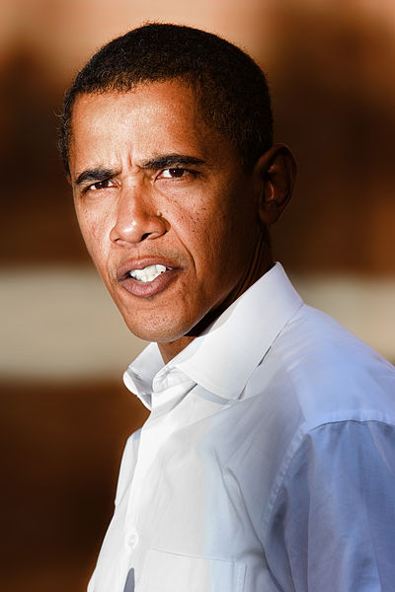
open access
“Dobbiamo usare tutte le tecnologie e metodologie disponibili per aprire il governo federale, creando un nuovo libello di trasparenza per cambiare il modo in cui i lavori sono condotti a Washington, e dare agli Americani l’opportunità di partecipare alle decisioni del governo in modi che solo pochi anni fa non erano possibili”
Barack Obama
https://www.forbes.com/2009/08/10/government-internet-software-technology-breakthroughs-oreilly.html
Foto di Ari Levinson (Autumnfire), minor cleanup edit by Chicago god. (Own work) [GFDL (http://www.gnu.org/copyleft/fdl.html) or CC-BY-SA-3.0 (http://creativecommons.org/licenses/by-sa/3.0/)], via Wikimedia Commons

Slide 32

open access
The Open Government Partnership is a multilateral initiative that aims to secure concrete commitments from governments to promote transparency, empower citizens, fight corruption, and harness new technologies to strengthen governance.
75 Paesi!
By Open Government Partnership (http://www.opengovpartnership.org/) [CC BY-SA 3.0], via Wikimedia Commons

Slide 33
dati pubblici
il patrimonio informativo pubblico è una parte rilevante del patrimonio pubblico nel suo complesso;
Agricoltura, Ambiente, Attività Produttive, Commercio, Cultura, Energia, Famiglia, Istruzione, Mobilità e trasporti, Protezione Civile, Sanità, Sport, Statistica, Territorio, Trasparenza, Tributi, Turismo ...
https://www.forbes.com/2009/08/10/government-internet-software-technology-breakthroughs-oreilly.html
Foto di Ari Levinson (Autumnfire), minor cleanup edit by Chicago god. (Own work) [GFDL (http://www.gnu.org/copyleft/fdl.html) or CC-BY-SA-3.0 (http://creativecommons.org/licenses/by-sa/3.0/)], via Wikimedia Commons

Slide 34
open data
I dati si dicono rilasciati come open data se:
possono essere liberamente e gratuitamente ottenuti tramite internet;

Slide 35
open data
I dati si dicono rilasciati come open data se:
possono essere liberamente e gratuitamente ottenuti tramite internet;
sono riutilizzabili a qualunque fine con alpiù la limitazione di citare la fonte;

Slide 36
open data
I dati si dicono rilasciati come open data se:
possono essere liberamente e gratuitamente ottenuti tramite internet;
sono riutilizzabili a qualunque fine con alpiù la limitazione di citare la fonte;
vengono forniti con modalità che li renda elaborabili dalle macchine, permettendo quindi aggregazioni e mix con altri dati.
CONTRO-ESEMPIO - la scansione di documento non permette ricerche testuali, non potrà mai essere fruita da un non vedente.

Slide 37
open data - regioni
Svariate regioni italiane hanno un portale open data:
Basilicata http://dati.regione.basilicata.it
Lombardia https://www.dati.lombardia.it
Emilia Romagna http://dati.emilia-romagna.it
FriuliVeneziaGiulia https://www.dati.friuliveneziagiulia.it
Liguria http://dati.liguria.it
Lombardia http://dati.lombardia.it
Trentino http://dati.trentino.it
Puglia http://dati.puglia.it
Toscana http://dati.toscana.it
Umbria http://dati.umbria.it
Veneto http://dati.veneto.it
Piemonte http://dati.piemonte.it.

Slide 38



open data - ministeri
Tutti i ministeri del Governo Italiano pubblicano open data.

Slide 39


open data - parlamento
Il due rami del parlamento Italiano forniscono in open data informazioni in tempo reale sui parlamentari (anagrafica, gruppi, presenze) che sull'attività legislativa.

Slide 40

open data - unione europea
Europeana.eu nasce da una iniziativa della commissione europea.
Aspira ad essere il catalogo dei cataloghi del patrimonio culturale europeo.
Circa 2300 istituzioni culturali da tutta Europa forniscono i propri cataloghi, spesso accompagnati da foto e video degli artefatti, attraverso Europeana.

Slide 41

open data - organizzazioni internazionali
AGROVOC è il sistema che fornisce gli open data generati dalla Food and Agriculture Organization of the United Nations (FAO).

Slide 42
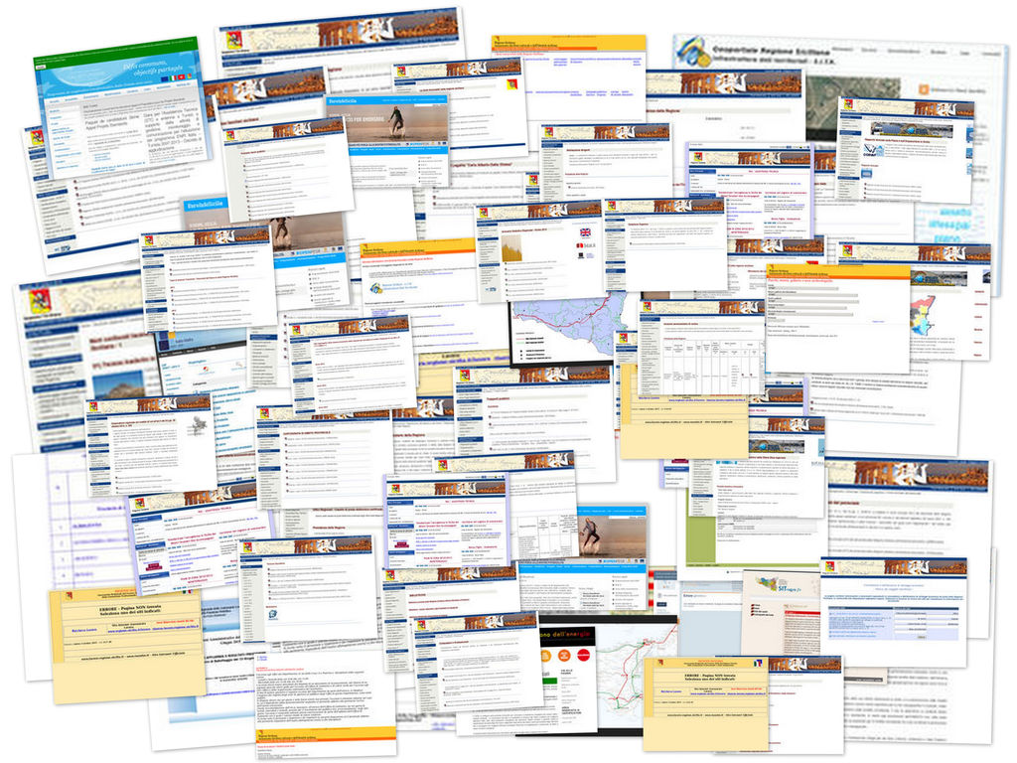
open data - richiesta
La Pubblica Amministrazione spesso ha bisogno di essere stimolata a rilasciare i dati:
Alla realizzazione del Non-Portale open data della Regione Siciliana è seguita la pubblicazione del portale ufficiale.
http://opendatasicilia.it/2015/10/12/online-il-non-portale-opendata-della-regione-siciliana/

Slide 43
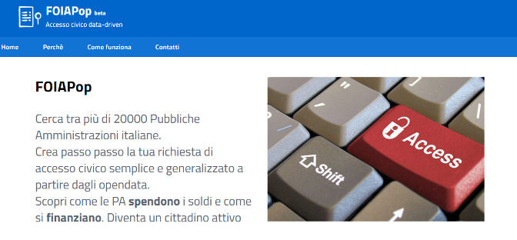
open data - accesso civico
La Pubblica Amministrazione spesso ha bisogno di essere stimolata a rilasciare i dati:
L’accesso civico è un istituto introdotto dal decreto legislativo n.33 del 14 marzo 2013 nell’almito della legislazione sulla trasparenza e diritto di accesso agli atti amministrativi. Sancisce la possibilità senza restrizioni per ogni cittadino italiano di richiedere la pubblicazione di un dato o documento soggetto a pubblicazione obbligatoria.
http://opendatasicilia.it/2017/07/11/foiapop-it-e-adesso-chiediamoli-tutti/

Slide 44
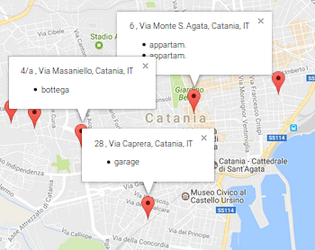
open data - accesso civico
La Pubblica Amministrazione spesso ha bisogno di essere stimolata a rilasciare i dati:
L’accesso civico è un istituto introdotto dal decreto legislativo n.33 del 14 marzo 2013 nell’almito della legislazione sulla trasparenza e diritto di accesso agli atti amministrativi. Sancisce la possibilità senza restrizioni per ogni cittadino italiano di richiedere la pubblicazione di un dato o documento soggetto a pubblicazione obbligatoria.
2015. richiesta per l’elenco aggiornato dei
beni confiscati a Catania.
http://opendatasicilia.it/2017/07/11/foiapop-it-e-adesso-chiediamoli-tutti/
http://opendatahacklab.org/mafiaconfiscatedassets/catania/

Slide 45
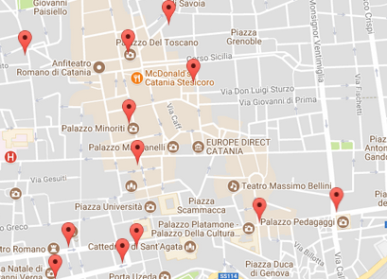
open data - prendersi cura
A volte i dati pubblicati sono “imprecisi”.
2016. Il collettivo femminista delle Rebeldesse effettua una ricognizione delle farmacie di Catania per verificare quali forniscano la pillola del giorno dopo. I risultati saranno pubblicati come open data.
http://opendatasicilia.it/2016/03/07/gli-open-data-le-rebeldesse-del-giorno/

Slide 46
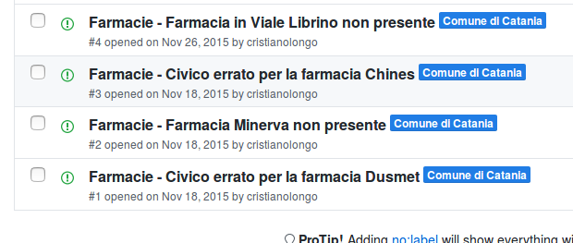
open data - prendersi cura
A volte i dati pubblicati sono “imprecisi”.
2016. Il collettivo femminista delle Rebeldesse effettua una ricognizione delle farmacie di Catania per verificare quali forniscano la pillola del giorno dopo. I risultati saranno pubblicati come open data.
Vengono riscontrati errori nel dataset delle farmacie rilasciato dal comune.
http://opendatasicilia.it/2016/03/07/gli-open-data-le-rebeldesse-del-giorno/
https://github.com/SiciliaHub/dataset_issues/issues

Slide 47
open data - estrazione
Solitamente i dati non sono machine-readable.
L'Albo Pretorio indica in Italia un apposito spazio sul proprio sito internet presso il quale le pubbliche amministrazioni affiggono notizie ed avvisi di interesse pubblico per la collettività: avvisi pubblici,bandi di concorso, determine dirigenziali, avvisi ed esiti di gare, notifiche, ordinanze del sindaco, pubblicazioni di matrimonio, ecc..

Slide 48
open data - estrazione
Solitamente i dati non sono machine-readable.
L'Albo Pretorio indica in Italia un apposito spazio sul proprio sito internet presso il quale le pubbliche amministrazioni affiggono notizie ed avvisi di interesse pubblico per la collettività: avvisi pubblici,bandi di concorso, determine dirigenziali, avvisi ed esiti di gare, notifiche, ordinanze del sindaco, pubblicazioni di matrimonio, ecc..
Posso fruirne liberamente e riutilizzare i dati?
SI grazie all’Open Data by Default

Slide 49
open data - estrazione
Solitamente i dati non sono machine-readable.
L'Albo Pretorio indica in Italia un apposito spazio sul proprio sito internet presso il quale le pubbliche amministrazioni affiggono notizie ed avvisi di interesse pubblico per la collettività: avvisi pubblici,bandi di concorso, determine dirigenziali, avvisi ed esiti di gare, notifiche, ordinanze del sindaco, pubblicazioni di matrimonio, ecc..
Posso fruirne liberamente e riutilizzare i dati?
SI grazie all’Open Data by Default
La fruizione è efficente?
NO devo visitare tutti i giorni la pagina, copiare ed incollare quello che mi interessa, potrei volerlo fare per più albi.

Slide 50

albo pop
Il progetto Albo POP nasce per rendere machine-readable gli albi pretori. Questo permette ad esempio:
di ricevere notifiche ogni qual volta viene pubblicato un nuovo annuncio;
di effettuare ricerche e realizzare filtri per gli argomenti di proprio interesse.
http://albopop.it

Slide 51
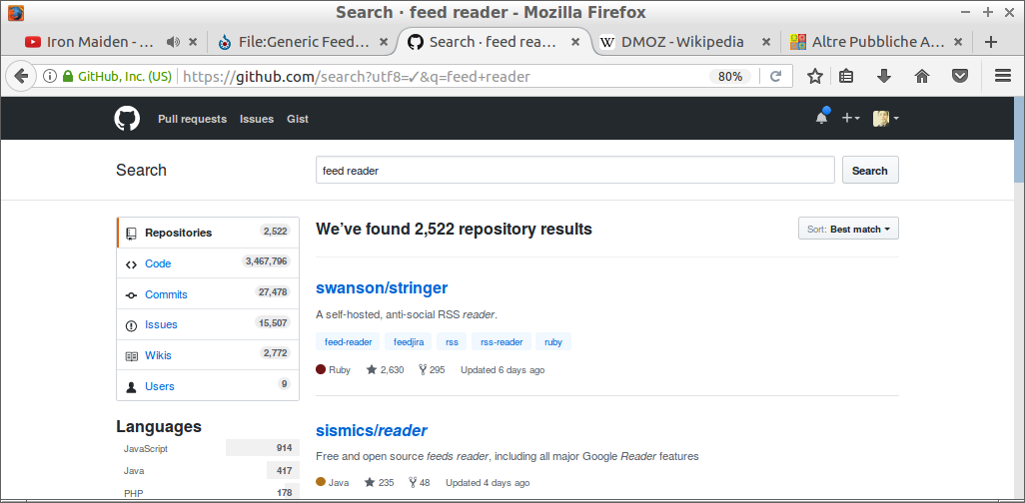
albo pop
Albo POP è un progetto di Software Libero e utilizza la tecnologia dei feed RSS.

Slide 52



open data e civic haking
I dati possono svolgere un ruolo abilitante per processi e attività se applicati ad altri campi di azione. Gli open data sono un tassello importante all’interno di processi di innovazione sociale ed economica.
social e civic hacking
strumenti
dati

Slide 53
civic hacking e riappropriazione
Il patrimonio informativo pubblico fornisce informazioni sul patrimonio pubblico nel suo complesso, abilitando ulteriori attività di riappropriazione e controllo.

Slide 54
civic hacking e riappropriazione
Il patrimonio informativo pubblico fornisce informazioni sul patrimonio pubblico nel suo complesso, abilitando ulteriori attività di riappropriazione e controllo.
Esempio: Beni Confiscati a Catania
2014 - approvazione regolamento (Libera)
2015 - pubblicazione elenco (su richiesta), inchiesta di Scatto Sociale
2016 - emanazione bando per un bene confiscato
2017 - assegnazione!

Slide 55
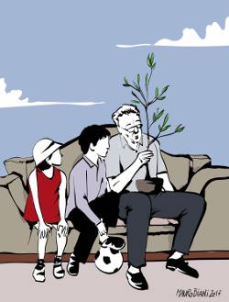
Beni Confiscati
Il Giardino di Scidà
Una casa e un giardino aperti alle scuole, alle famiglie, al quartiere.

Slide 56
Beni Confiscati
Il Giardino di Scidà
Una casa e un giardino aperti alle scuole, alle famiglie, al quartiere.
SOSTENETELO!!!!11111!!!!!!!111!!!!!???!!!!!11!!!!!
http://www.produzionidalbasso.com

Slide 57
GRAZIE
Cristiano Longo
mailto:cristianolongo@hackspacecatania.it

Slide 58
Se in tutto il mondo saremo abbastanza, non solo manderemo un forte messaggio contro la privatizzazione della conoscenza, ma la renderemo un ricordo del passato.
Vuoi essere dei nostri?
2008, Aaron Swartz, Guerrilla Open Access Manifesto
http://www.chiaramicheli.it/guerrilla-open-access-manifesto-il-manifesto-dellaccesso-libero-di-aaron-swartz/

